Slide 1
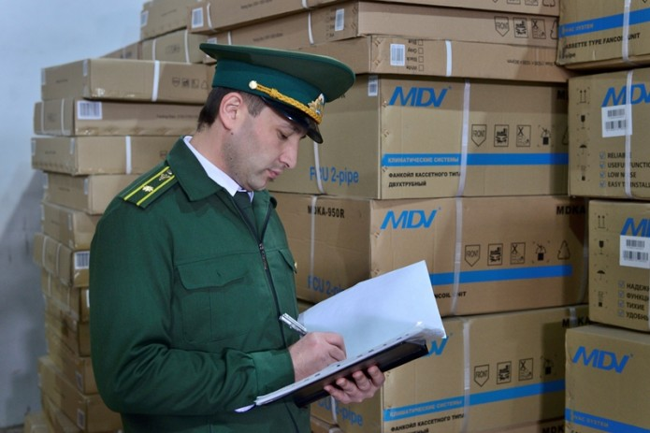

Проверка маркировки товаров как форма таможенного контроля
Подготовила студентка 145 группы
Ломовцева Юлия

Slide 2
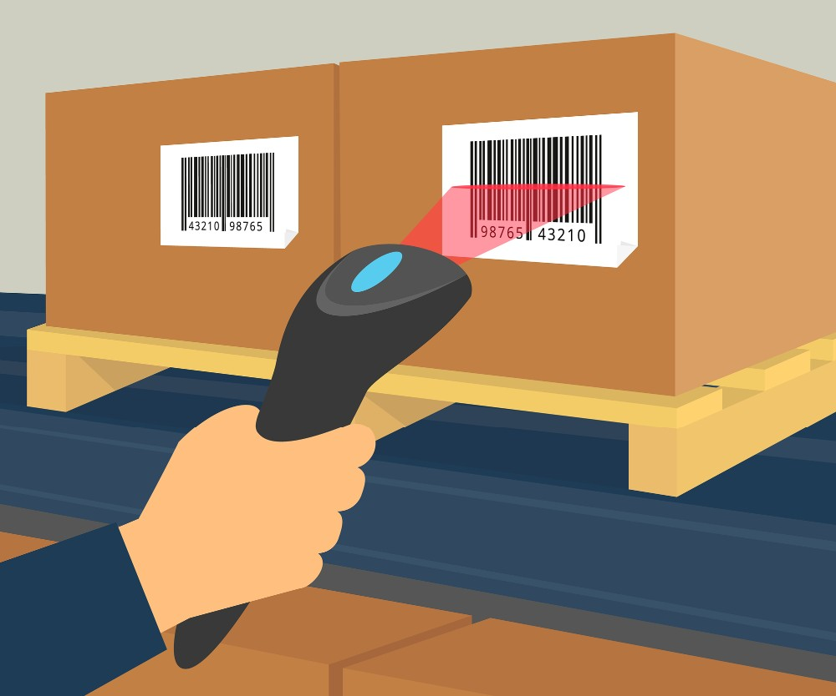
Проверка маркировки товаров, за исключением проверки маркировки, заключается в сопоставлении таможенными органами информации, размещенной на маркировке товаров и (или) их упаковке, со сведениями о товарах, заявленными в таможенной декларации и (или) содержащимися в других документах, необходимых для совершения таможенных операций, и проверке наличия либо отсутствия признаков того, что информация, размещенная на маркировке товаров и (или) их упаковке, не соответствует таким сведениям.

Slide 3

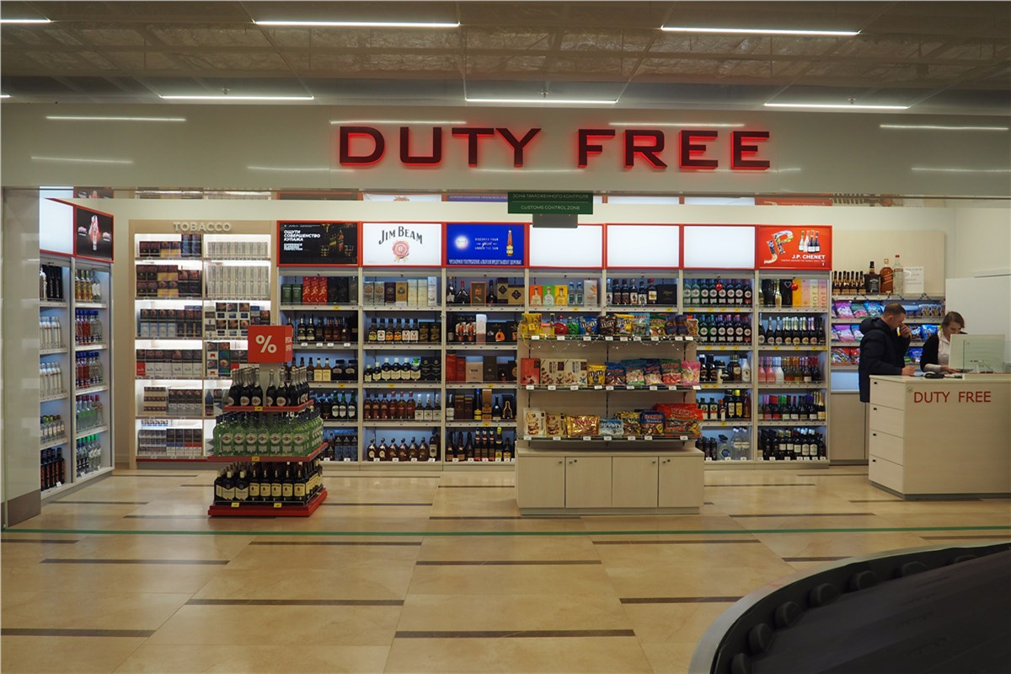
При проверке маркировки товаров, предназначенных для реализации и (или) реализуемых в магазинах беспошлинной торговли, таможенные органы также проверяют наличие на товарах маркировки, указанной в части 4 статьи 381 настоящего Федерального закона.
При реализации товаров в магазинах беспошлинной торговли в фискальных документах могут указываться сведения о лице, которому реализуются товары. Случаи указания таких сведений и состав сведений определяются федеральным органом исполнительной власти, осуществляющим функции по выработке государственной политики и нормативно-правовому регулированию в области таможенного дела.
В случаях и порядке, которые установлены законодательством Российской Федерации и (или) Правительством Российской Федерации, на товары, реализуемые в магазинах беспошлинной торговли, наносится маркировка.

Slide 4

Проверка маркировки товаров контрольными знаками или иными средствами идентификации заключается в проверке наличия их на товарах, если такие контрольные знаки в соответствии с международными договорами и актами, и (или) законодательством Российской Федерации должны наноситься на товары, ввозимые (ввезенные) в Российскую Федерацию, и наличия либо отсутствия признаков того, что такие знаки являются поддельными, и (или) в сопоставлении сведений о контрольных знаках или иных средствах идентификации со сведениями, заявленными в таможенной декларации.

Slide 5

Проверка маркировки товаров осуществляется в ходе таможенного досмотра, таможенного осмотра, а также таможенного осмотра помещений и территорий.
Результаты проверки маркировки товаров отражаются в акте, составленном по результатам применения формы таможенного контроля, в ходе применения которой проверялась маркировка товаров

Slide 6

Отсутствие на товарах специальных марок, идентификационных знаков или обозначений товаров иными способами рассматривается как ввоз товаров на таможенную территорию таможенного союза, осуществленный без совершения таможенных операций и выпуска товаров, если лицо, у которого такие товары обнаружены, декларант либо иное заинтересованное лицо не докажут обратное.

Slide 7


